Slide 1


❖“高評価★５レビュー量産”で“クリニック戦国時代”の「勝ち組へ」❖
患者の口コミ点数は
診療報酬に例外なく比例する
ドクターのための‥
“完全無料Google活用術”認知度調査
‥‥調査票ご記入の前に‥‥
事前情報をご確認ください。
《迷惑な“★１レビュー”を付けさせないスキルの一部も提供いたします》
日本開業医支援研究会

Slide 2
日本開業医支援研究会 （運営本部:一般社団法人全国中小企業アシスト協会）
【経緯】
2017年より「売れないセールスマンを無くす」ため、
営業研修、コンサルティング等の提供開始。
・全国指導営業パーソン5,000人以上
・コンサル企業（八十二銀行、JC京都等128社）2025年4月現在
近年、各業種でSNSでの“誹謗中傷”や、
Googleレビュー等での“★１低評価”からの相談が増加。
【相談事例一部抜粋】
①突然の低評価Googleレビューで月間予約数が６割以上減少した長野市近郊のクリニックの事実から開発を決意。2024年11月
②今後、更に自由診療に力を入れて行きたいと考える
クリニック様からの「スムーズな自由診療の提案法」の相談。
③現状、低評価レビューの経験はまったくないが、
今後の１つのリスクマネージメントとしての相談など。

Slide 3
《国内診療所総施設数データ》
・国内診療所総数 約102,600施設
・内 歯科診療所 約67,800施設（診療所の66.8％）
2020年時点
歯科診療所 約67,800施設
コンビニエンスストア 約56,000店舗
診療所院長平均年齢 60.2歳（厚労省2020年医師歯科医薬剤師の概況）
診療所院長の引退予定平均年齢 73.1歳（日本医師会調査）
地方では2030年あたりから医師不足が懸念されている（2025年現在でも歯科医等、不足している）
地方では診療所不足が進行し、
都市部の診療所数は増加傾向！
“クリニック戦国時代“の”勝利の鍵”とは？

Slide 4
《海外での口コミリスクの脅威：米国事例》
米国での口コミリスクの現状
・口コミリスク対策（Reputation Managementセミナー）が広まった背景（2010年代〜）
時期 | 背景・現象
2010年頃 | YelpやHealthgradesが医療業界でも普及し始め、レビューが収益に影響し始める。
2012年〜2015年 | 「星1レビュー1件＝年間売上数千ドル減少」の事例が報道され、医師が危機感を持つ。
2016年以降 | 医療特化型の口コミ管理サービスが次々登場し、クリニックの“評判管理”が経営戦略に。
米国では、レビュー評価が4.0未満の医療機関は、新規予約率が平均28％減少するという調査結果があります。（Doctor.com, 2020年） 医療機関のレビュー文化が根強く、Yelp / Google Review / Healthgrades などで、医師の評価が数千件になる。
星1レビューが1件あるだけで、「年間収益が20〜30％減少する」とされることも。
Googleレビューは、医療機関を選ぶ最大の判断材料の1つとなる。 Yelp（イェルプ）やGoogle Review＝低評価を受けた医師向けの評判修復サービス。
米国では「Reputation Management」会社が医師向けに口コミ評価を改善するコンサルを提供。 低評価の影響分析“1つ星評価があるだけで患者数が15〜30％減少する”という統計が主流。

Slide 5
2010年～2015年の5年間にレビュー評価4.0以下のクリニックに大きな被害が広まった
「米国で起きたことは１０年後に日本で起きる」と言われている通り、日本でも徐々に問題は現実化
今、うちは★4.0だから‥
今、うちは混んでるから‥
“本当に大丈夫でしょうか？”
患者が少しでも評価の高い、新しいクリニックに流れるリスクは高まる
【年齢別レビュー確認率】
・20代 ：59.2％
・30代 ：54.8％
・40代 ：43.7％
・50代以上：31.4％
患者も世代交代（ネット世代）している

Slide 6
《海外での口コミリスクの脅威：米国事例》
米国の実在コンサル企業と費用例
・主な口コミ対策系サービス会社（米国）
※海外では、中小規模クリニックでも年間４０万～９０万円単位の投資が一般的です。
会社名 | サービス概要 | 月額費用帯 | 特徴
Reputation.com | 大手医療機関向けレビュー管理。病院グループやクリニックチェーンに導入。 | $200〜$500 | 口コミ監視・自動返信テンプレート・スコア分析など一括管理。
Doctor.com（現 Press Ganey傘下） | 医師個人・小規模クリニック向けの口コミ強化＆SEO支援。 | $149〜$299 | HealthgradesやGoogleと自動連携。口コミ依頼メールも送信。
Podium | SMSで患者に「口コミ投稿依頼」→レビュー増加。米国歯科医院で普及。 | $249〜$399 | チャット・レビュー・決済も一元化。マーケ連携強み。
Birdeye | 多業種対応だが、クリニック導入多数。SMS・メール自動依頼。 | $299前後 | デザインが洗練され、レビュー誘導率が高い。医療特化プランあり。
Zocdoc | 口コミ機能付きの医療予約ポータルサイト。患者予約時にレビューが増える。 | $300/月〜 | 米国では“新患獲得”の主軸サービス。口コミは副産物。
➡「なぜ、アメリカでは口コミリスク対策は“当たり前”なのか？
①患者の選択基準がネット中心
→ 評判・レビューが“実質的な広告”と化している → 評価の低さは「経営損失」に直結
②訴訟リスクが高いため、患者対応教育が重視されている
→ 「対応ミス」が数千万〜億単位の賠償につながる可能性 → スタッフ全体の対応品質が経営の生命線

Slide 7
《国内での口コミリスクの脅威》
【診療科目別】星1レビュー1件による損失予想額（国内開業医想定）▶今後、更に影響は拡大すると予測
診療科目 | 平均単価（1人あたり） | 星1で失う新患数（推定/月） | 月間損失額（予測）
歯科（自費あり） | 約12,000円（保険）〜80,000円（自費） | 5〜10人 | 6万〜80万円
美容皮膚科 | 約20,000円〜150,000円 | 3〜8人 | 6万〜120万円
内科（保険中心） | 約5,000円 | 5〜10人 | 2.5万〜5万円
皮膚科（保険＋自費） | 約6,000円〜30,000円 | 4〜10人 | 2.4万〜30万円
整形外科（保険中心） | 約6,000円 | 3〜7人 | 1.8万〜4.2万円
AGA・薄毛治療 | 約15,000円〜40,000円（毎月継続） | 2〜5人 | 3万〜20万円
小児科 | 約5,000円（保険） | 3〜7人（親の選択で回避） | 1.5万〜3.5万円
主なデータ算出根拠
① 患者単価の算出元
診療科目 | 出典・参考資料
歯科（保険・自費） | 厚生労働省「医療経済実態調査」＋歯科医院のHP記載（インプラント・ホワイトニング等）
美容皮膚科、美容外科 | 各美容クリニックHPの平均価格（自由診療）＋ユーザーインタビュー
内科・皮膚科・整形・小児科（保険診療） | 国保・社保の点数表に基づく1回平均診療費（患者負担分＋保険点数換算）
AGA・薄毛治療 | 自費治療薬（月額15,000～40,000円）×契約継続率
② 「星1レビューで失う新患数」根拠
項目 | 出典・考え方
Google検索＋レビューが医院選定の主要因 | マイボイスコム「病院・クリニックの選定理由に関する調査（2022）」：20代〜40代の過半数が「口コミ・レビューを参考にする」と回答
低評価レビューで新患数が減る事例 | Reputation.comやBirdeye等米国ORM企業の調査：「星4.0未満で新患予約が月10〜30％減少」
日本の現場感 | 開業医の声、Googleマップでの検索結果順位・口コミ分析からの推定影響（特に都市部）

Slide 8
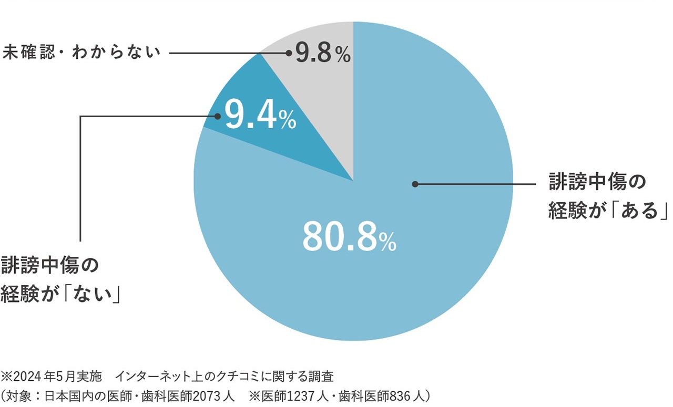
《国内での口コミリスクの脅威》
【クリニック：インターネット上での誹謗中傷の経験】

Slide 9
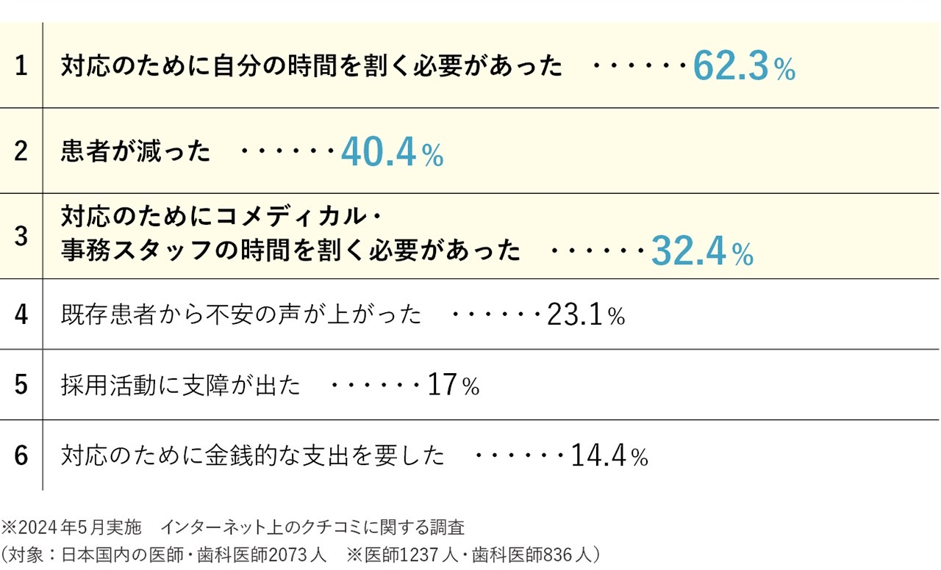
《国内での口コミリスクの脅威》
【クリニック：インターネット上での口コミの影響】

Slide 10
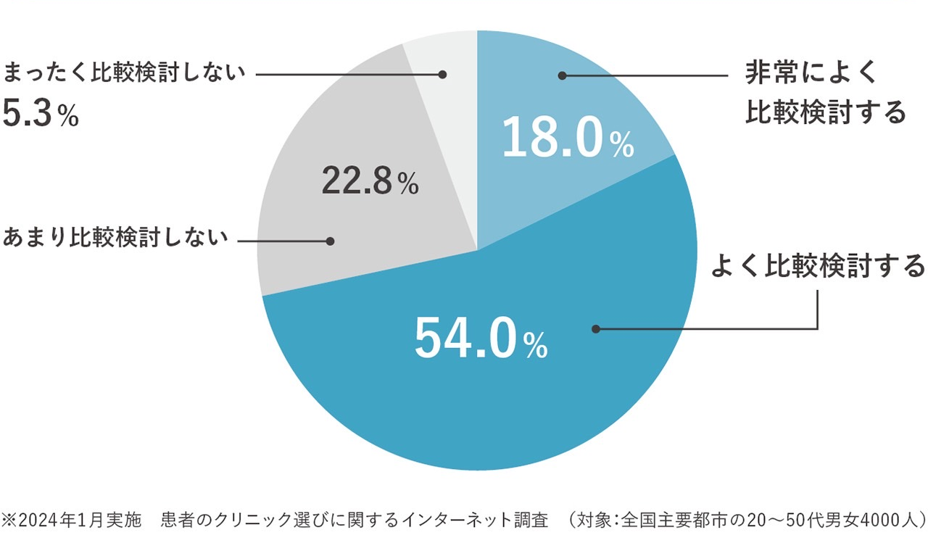
《国内での口コミリスクの脅威》
【患者：受診するクリニックを口コミで選びますか？】
７２％
患者はHPやポータルサイトで選ばず、Googleレビューで選ぶ時代
HPは、クリニックを選んだあとの“最後の確認手段”に変化

Slide 11
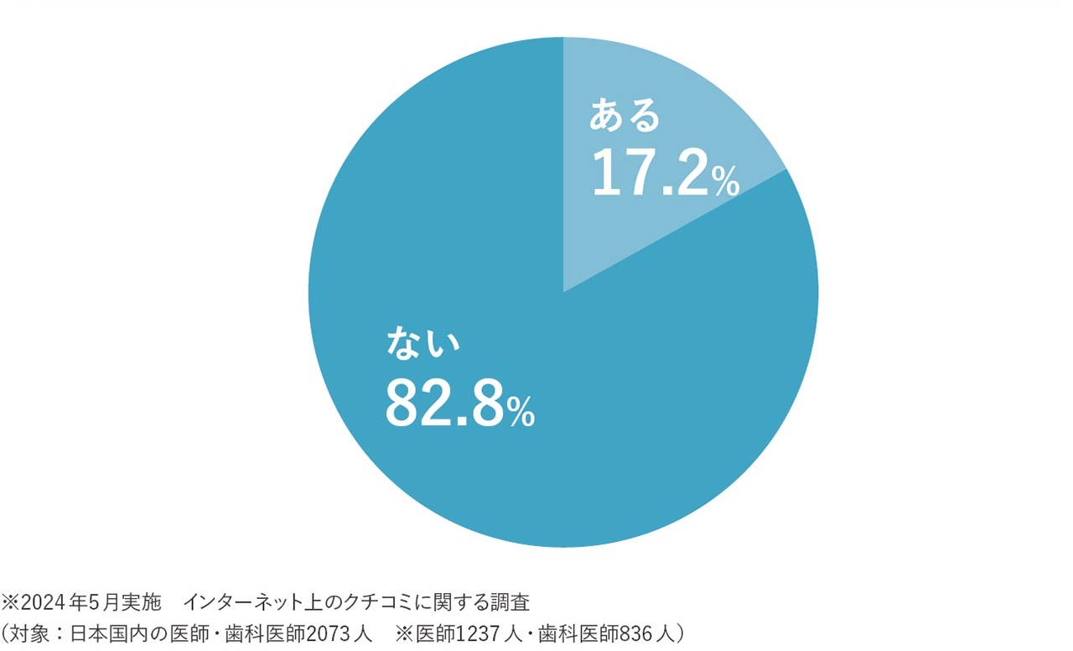
《国内での口コミリスクの脅威》
【クリニック：インターネット上での口コミ対策としての取り組みは？】
対応法が不明なため
問題の先送り
①高額HP、有料ポータルサイトの時代は終了している事実に気づいていない
②Googleレビュー対策が“最強の完全無料集患法”と認知されていない

Slide 12
《更なる口コミリスクの脅威》 AI検索
――Google検索から「ChatGPT検索」「Google AI検索」へ――
口コミリスクは、さらに“深刻化”
生成AIは数百件の口コミを一瞬で解析し、
「このクリニックは待ち時間が長い」「受付が横柄」などの印象を“評価として固定化”します。
一度ついたネガティブな印象は、AIが 何度も再利用・拡散 するため、
その評判は固定化されたまま残り続けます。
さらにAI検索は、評価が良くないクリニックや口コミが少ないクリニックを、
“検索結果にクリニック名すら表示させない” ことも懸念されます。
――患者も世代交代――
今は集患が順調でも、5～10年後にはネット世代の患者が中心となり、
「AI検索でクリニックを選ぶ」 という常識は完全に定着すると考えるべきでしょう。
そのとき、クリニックの評価がAIにどう“定義”されるかで、集患力が大きく分かれると考えられます。
だからこそ、今まさに早期対応が急がれます。

Slide 13

《ご案内のみ“勧誘は致しません”》
“クレームゼロ・離職率ゼロ・患者満足度200%で叶える”
ネガティブレビュー対策×自由診療率倍増×スタッフ接遇教育のクリニック経営戦略
クリニックのための接遇スクール
無料プレセミナー
【Google活用集患戦略×自由診療戦略の基本的な考え方】
・「患者のネガティブレビューに“反応するのではなく、対応せよ”」
・「患者からのクレームは“ギフト”である」
・「自由診療倍増するために必要なものは“マインド”と“スキル”である」
クリニックの評判を守るための具体的な方法を無料提供いたします。

Slide 14
《ご案内のみ“勧誘は致しません”》
【完全無料サービス】
弊社のお客様企業からの相談から立ち上がった‥
①独自開発された国内初の“レビュー対策戦略”と“実践型接遇スキル“
②院長と患者が“ノンストレス自由診療倍増のための提案プロセス”
に必要性を感じていただいた先生には完全無料で、
Googleレビュー活用オンライン・プレセミナーをご提供いたします。
（90～100分程度）
【なぜ、プレセミナーは無料なのか？】
当会は、全国で認定講師を育成し、その認定講師会費で
運営されております。
【参加者定員】
同クリニック内の院長、看護師、スタッフ様などすべて、
参加人数無制限、無料参加いただけます。

Slide 15
アメリカでのGoogle活用術による売上改善報告の実績（特にGoogleレビューなど）
1. Googleレビューと医療機関の患者数回復ーーーーーーーーーーーーーーーーーーーーーーーーーーーーーーーーーーーーーーーー
アメリカの医療機関の中で口コミ評価が上がることで患者数が最大で10-15%増加する傾向が見られると報告。
事例: 一部の歯科医院や小規模な診療所では、Googleレビューの評価が低い状態から改善されると、患者数や新規患者の数が急増するケースが多いです。ある歯科医院では、1年間で口コミ評価が★3.5から★4.5に改善され、患者数が前年の30%増加したという報告があります。
2. 口コミによる収益の向上ーーーーーーーーーーーーーーーーーーーーーーーーーーーーーーーーーーーーーーーーーーーーーーーー
Yelpのレビューは、特にアメリカのレストラン業界でよく知られていますが、医療機関でも収益向上に寄与しています。具体的には、口コミ評価が1スター向上することで、年間の収益が最大で5-9%増加するという研究結果があります。
事例: カリフォルニアの美容外科➡『Googleレビューの評価を改善したことにより、広告費を削減しながらも新規患者数を倍増』させることに成功したという事例があります。特に、患者が診療機関を選ぶ際に口コミ評価が決定的な要因になるため、口コミ管理は経営戦略に欠かせない要素とされています。
3. オンラインレビュー管理と患者のリピート率向上ーーーーーーーーーーーーーーーーーーーーーーーーーーーーーーーーーーー
事例: 一部のクリニックでは、患者からのフィードバックを受けて改善点を反映させた結果、リピーターの数が40%増加し、診療報酬も安定したというケースも報告があります。 『クレームは患者からのギフト』である証
4. 医療機関の評判管理サービスーーーーーーーーーーーーーーーーーーーーーーーーーーーーーーーーーーーーーーーーーーーーーー
アメリカの多くの医療機関は、口コミ評価を管理するための専門サービスを利用しています。これにより、ネガティブな評価に迅速に対応することで、口コミが経営に与える悪影響を最小限に抑えています。
事例: あるクリニックでは、口コミリスク管理サービスを導入後、評価が平均で1.5スター改善され、患者数が20%増加したというデータも報告されています。
5.まとめーーーーーーーーーーーーーーーーーーーーーーーーーーーーーーーーーーーーーーーーーーーーーーーーーーーーーーーーー
口コミ評価の回復事例は、医療機関の収益に対して顕著な影響を与えることを示しています。特に、評価が1スター改善されると、患者数が10-15%増加するというデータがあり、これは日本の医療機関にも十分に適用可能な戦略となります。低評価を付けさせない仕組み構築と、こうした事例を参考に口コミリスク対策を導入することで、開業医の経営にも確かな効果が期待できると言えます。
「患者は“Googleレビュー”を重視している」
Womplyの調査結果引用

Slide 16
ーGoogleレビュー活用術は、単に“★１対応”だけでなく、集患マーケティング戦略でもあるー
ー クレームゼロ・離職率ゼロ・患者満足度200%を叶える ー
ネガティブレビュー対策×自由診療率倍増×スタッフ接遇教育のクリニック経営戦略
クリニックのための接遇スクール・プレセミナー
ーGoogle活用術ー
《プレセミナー内容一部抜粋》

Slide 17
１００％口コミ低評価★１を出さない！
高評価★５を生み出すスキル「診察のコツ」（歯科医version）
ー指摘せず褒めましょうー
「歯肉退縮（歯ぐきが下がる）」の患者にどのような診察をしますか？

Slide 18
１００％口コミ低評価★１を出さない！
高評価★５を生み出すスキル「診察のコツ」（歯科医version）
《一般的な問診》
強い力で磨いているので、歯ぐきが下がってますね。
このままだと歯の根元（象牙質）が露出し、
知覚過敏や虫歯のリスクが増大してしまいますから注意してください。

Slide 19
１００％口コミ低評価★１を出さない！
高評価★５を生み出すスキル「診察のコツ」（歯科医version）
《高評価★５を生み出す問診》
たった、数秒の工夫で‥
「分かりやい」
「やさしい」
「いい先生」
「患者を見てくれている」★５レビューが生まれます。
〇〇さんは、毎日一生懸命に歯を磨いてるようですね。
とっても素晴らしいことですよ。
そのまま、その素晴らしい習慣を続けていってくださいね。
そこで、〇〇さん。もう一工夫されると、
更に虫歯予防に効果的な歯磨きを実現できますよ。
実際に歯科衛生士が診たところ、ブラッシング圧が強すぎる人は、
国民の6割以上と言われており、知覚過敏などの様々な症状を
引き起こしてしまっているようですよ。
〇〇さん、歯ぐきさんをいたわるつもりで
優しくブラッシングして差し上げましょう。
これで、〇〇さんの歯磨きは完璧です。
【５つのポイント】
①指摘せずに褒めよう
②あなたが悪いわけではない
③○○を繰り返す
④笑顔
⑤○○を合わせる

Slide 20
１００％口コミ低評価★１を出さない！
高評価★５を生み出すスキル「診察のコツ」（歯科医version）
クリニックの高評価★５は、
“待つもの” ではなく“作るもの”
ー★５をザクザク量産する考え方ー
「何を話すかよりも、どのように話すか」
★１レビューは“完全シャットアウト” “競合クリニックを一歩リード！”

Slide 21
“低評価★１”も“高評価★５”は偶然に生まれるものではない。
つまり“高評価★５”を“意図的”に生み出させることができる。
ー★５を量産する“３つの力”ー
「笑顔×スキル×心構え」
この高評価★５をザクザク生み出すための講座が、現在、無料公開中の‥
“Google活用術”になります。
❖“高評価★５レビュー量産”で“クリニック戦国時代”の「勝ち組へ」❖

Slide 22

ー クレームゼロ・離職率ゼロ・患者満足度200%を叶える ー
ネガティブレビュー対策×自由診療率倍増×スタッフ接遇教育のクリニック経営戦略
クチコミが変わる！好印象クリニック接遇講座・プレセミナー
ーGoogle活用術ー
・クレーム、Google低評価レビューの傾向と対策
・クレームの７５％は“２次クレーム”
・クレームの出ない問診法「患者と向き合わない！立ち位置のシフトチェンジ問診法」
・即実践可能“ホームページ改善術”
・クレームに反応するな！対応せよ！
・クレームとは患者からの○○○
・世の中のもめ事の９５％を解決してしまうスキル
・「また会いたい」と思わせる魔法
・電話予約を断りながらも高評価を手にするスキル
・ネットに低評価を出さない仕組み
・コスト削減法等

Slide 23
クチコミが変わる！好印象クリニック接遇講座・プレセミナー
-season１～４
初診の極意
-信頼を築く黄金の5分-
関係構築
-問診のポイント-
関係構築Ⅱ
-質問を科学する-
同意書取得法
-患者の決断を促す-
接遇教育＆レビュー対策のすべてを学べるコースも準備
開業医の低評価レビュー トップ10
①「受付の対応が悪い」
②「医師の態度が悪い／冷たい」
③「待ち時間が長いのに説明が雑」
④「予約しているのに待たされる」
⑤「診察や処置にミスがあったと感じた」
一生モノの接遇力を身につけませんか？
⑥「高額な自由診療をすすめられた」
⑦「清潔感がない／古くて不安」
⑧「医師が説明不足で質問できない」
⑨「スタッフの私語・雑談が多く不快」
⑩「医師やスタッフがマスクをしていない／感染対策が不十分」
低評価レビュー トップ10の“★５評価をつけさせる対応法”を提供

Slide 24
《Google口コミ新時代》
患者の治癒欲求を満たすだけでなく、
患者の承認欲求も満たすべき時代に変化した。
➡
これからのクリニック経営における持続的が収益を支えるポイント

Slide 25
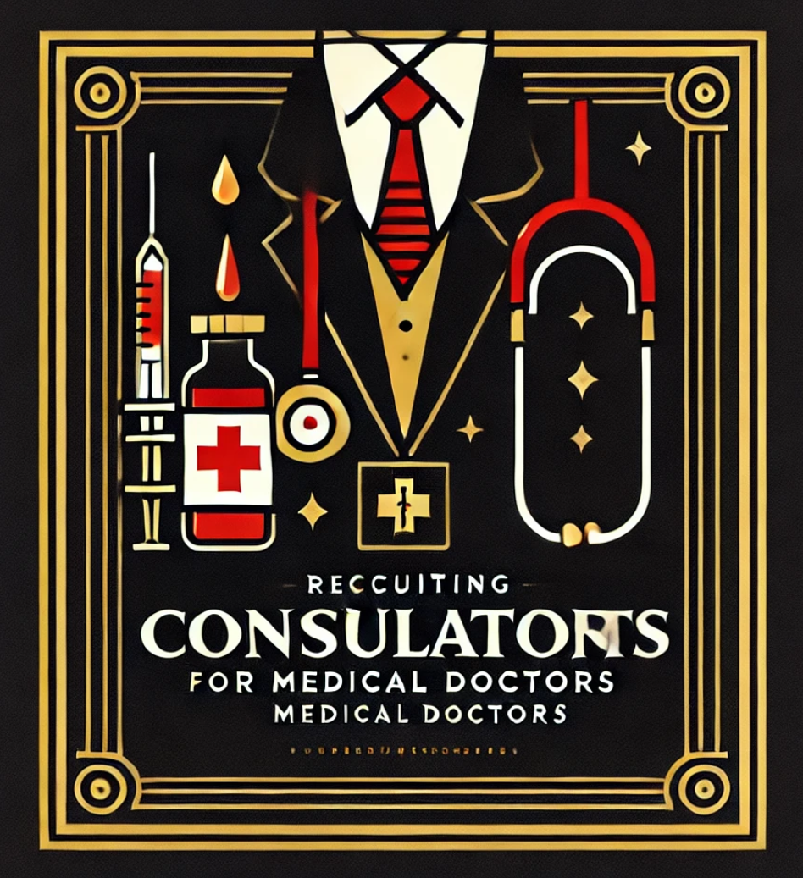
「医療法人様」と、「将来、医療法人化する可能性のある開業医様」に役立つ
《実態調査協力無料特典》
❖ドクター必見の令和財務戦略（２０分）
“納税で非課税財産を手にする方法”や、
最新財務戦略情報、驚きの令和型固定費削減法など、
経営にお役立ていただける情報満載。

Slide 26

患者の口コミ点数は
診療報酬に例外なく比例する
下記の一生モノのクリニックの評判を守るための具体的な方法を無料提供いたします。
ー クレームゼロ・離職率ゼロ・患者満足度200%を叶える ー
ネガティブレビュー対策×自由診療率倍増×スタッフ接遇教育のクリニック経営戦略
クチコミが変わる！好印象クリニック接遇講座・プレセミナー
ーGoogle活用術調査ー
口コミ実態調査票のご記入お願い致します。
日本開業医支援研究会
“口コミ・自由診療対策支援チーム”
【mail】 ○○＠○○○○
【HP】 https://doctors-axellabo.com

